Slide 1
Logika Informatika
Proposisi Bersyarat
Varian Proposisi Bersyarat
Bikondisional (Bi-implikasi)
1

Slide 2
Proposisi Bersyarat
(kondisional atau implikasi)
Bentuk proposisi: “jika p, maka q”
Notasi: p → q
Proposisi p disebut hipotesis, antesenden, premis, atau kondisi
Proposisi q disebut konklusi (atau konsekuen).

Slide 3
Contoh Proposisi Bersyarat
a. Jika saya lulus ujian, maka saya mendapat hadiah dari
ayah
b. Jika suhu mencapai 80°C, maka alarm akan berbunyi
c. Jika anda tidak mendaftar ulang, maka anda dianggap
mengundurkan diri

Slide 4
Cara-cara mengekspresikan implikasi
Jika p, maka q
Jika p, q
p mengakibatkan q (p implies q)
q jika p
p hanya jika q
p syarat cukup untuk q (hipotesis menyatakan syarat cukup (sufficient condition) )
q syarat perlu untuk p (konklusi menyatakan syarat perlu (necessary condition) )
q bilamana p (q whenever p)

Slide 5
Contoh Proposisi-proposisi lain
Jika hari hujan, maka tanaman akan tumbuh subur.
Jika tekanan gas diperbesar, mobil melaju kencang.
Es yang mencair di kutub mengakibatkan permukaan air laut naik.
Orang itu mau berangkat jika ia diberi ongkos jalan.
Ahmad bisa mengambil matakuliah Teori Bahasa Formal hanya jika ia sudah lulus matakuliah Matematika Diskrit.
Syarat cukup agar pom bensin meledak adalah percikan api dari rokok.
Syarat perlu bagi Indonesia agar ikut Piala Dunia adalah dengan mengontrak pemain asing kenamaan.
Banjir bandang terjadi bilamana hutan ditebangi.

Slide 6
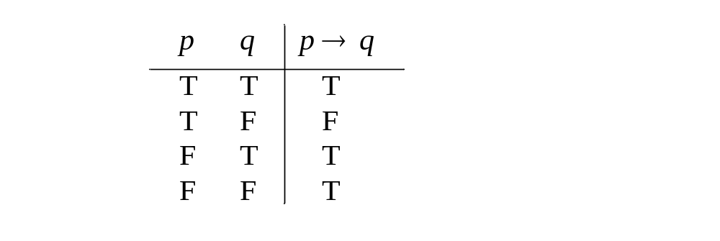
Tabel Kebenaran Implikasi

Slide 7
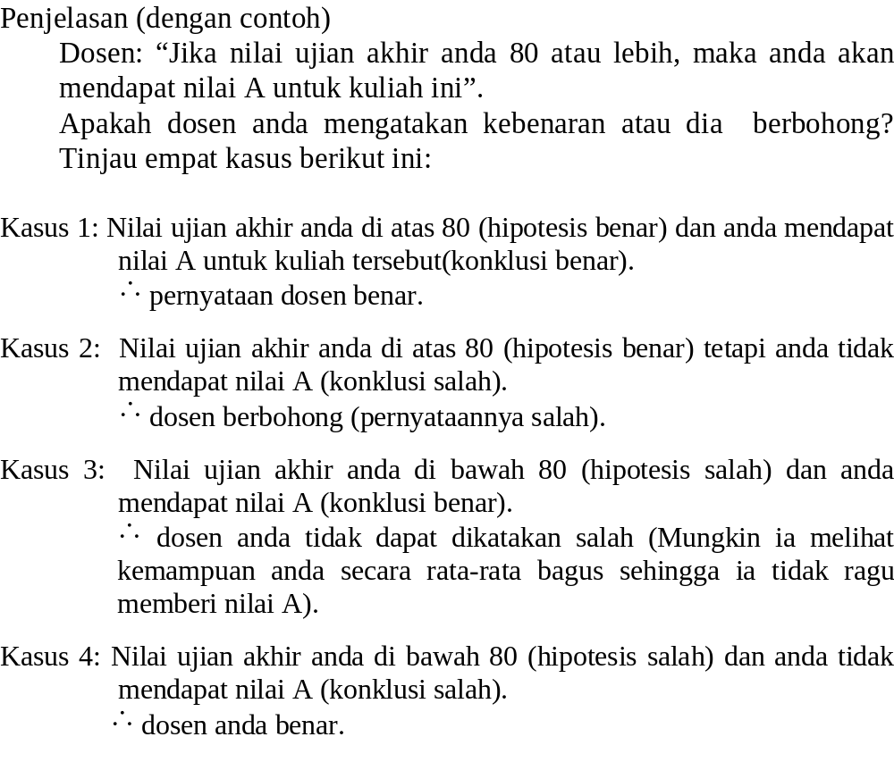

Slide 8
Kevalidan Implikasi
Perhatikan bahwa dalam implikasi yang dipentingkan nilai kebenaran premis dan konsekuen, bukan hubungan sebab dan akibat diantara keduanya.
Beberapa implikasi di bawah ini valid meskipun secara bahasa tidak mempunyai makna:
“Jika 1 + 1 = 2 maka Paris ibukota Perancis”
“Jika n bilangan bulat maka hari ini hujan”

Slide 9
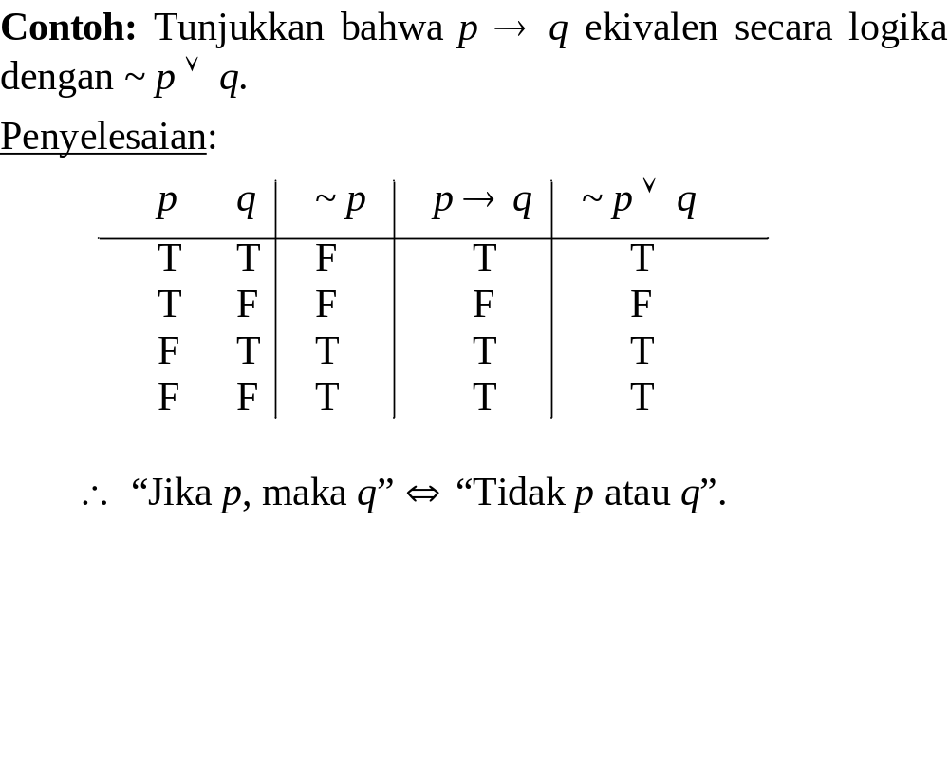

Slide 10
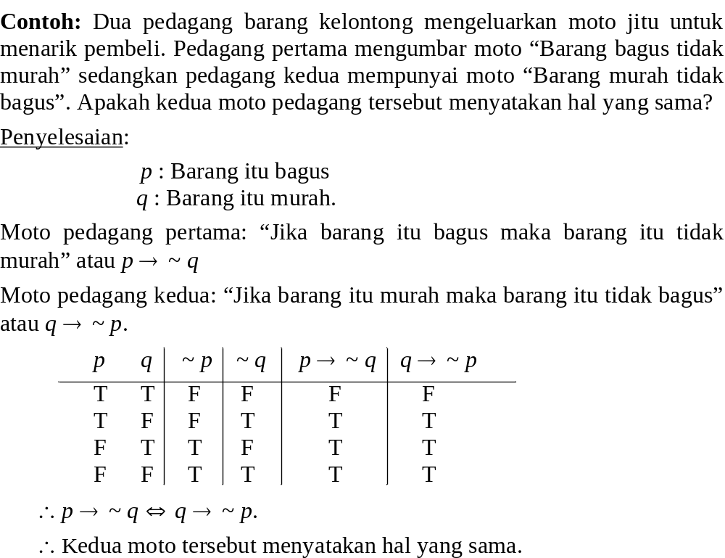

Slide 11
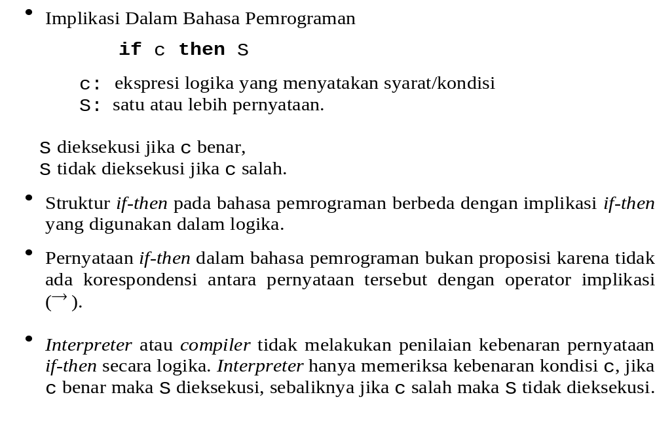
Implikasi dalam Bahasa Pemrograman

Slide 12
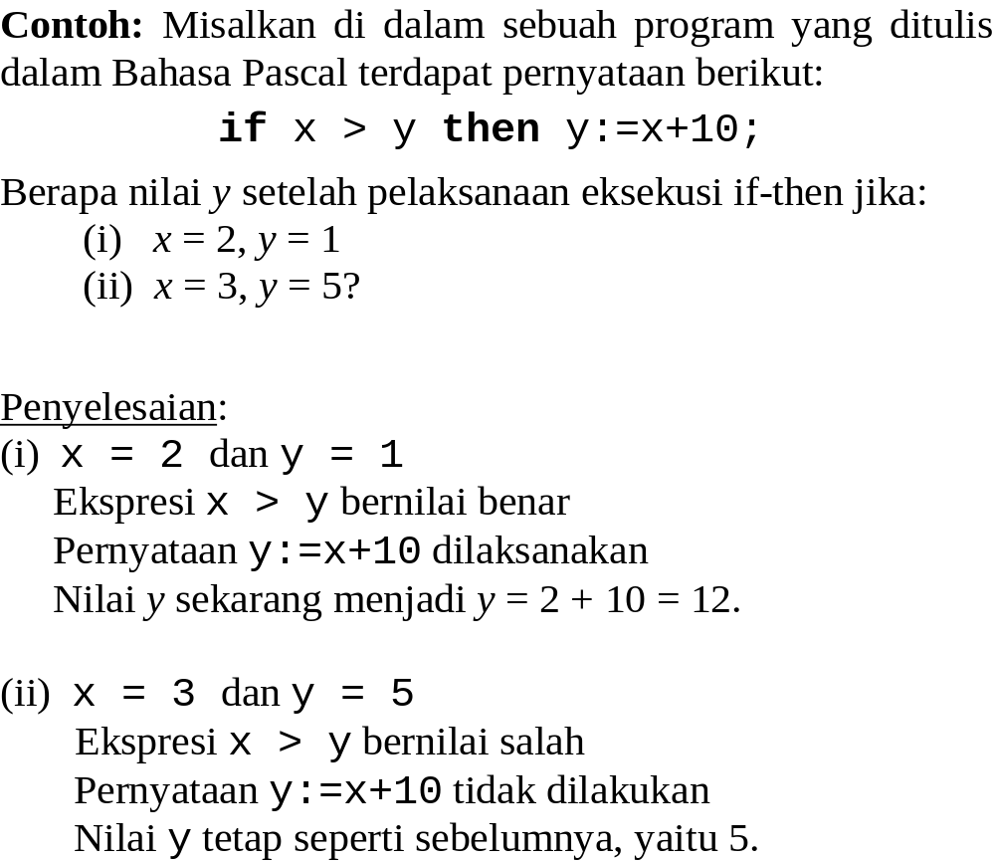

Slide 13
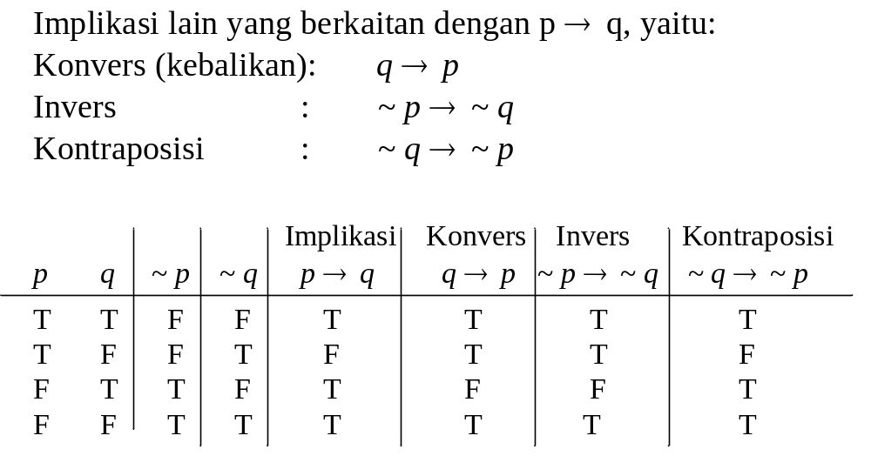
Varian Proposisi Bersyarat

Slide 14
Contoh :Tentukan konvers, invers, dan kontraposisi dari:
“Jika Amir mempunyai mobil, maka ia orang kaya”
Penyelesaian:
Konvers : Jika Amir orang kaya, maka ia mempunyai
mobil
Invers : Jika Amir tidak mempunyai mobil, maka ia
bukan orang kaya
Kontraposisi: Jika Amir bukan orang kaya, maka ia
tidak mempunyai mobil

Slide 15
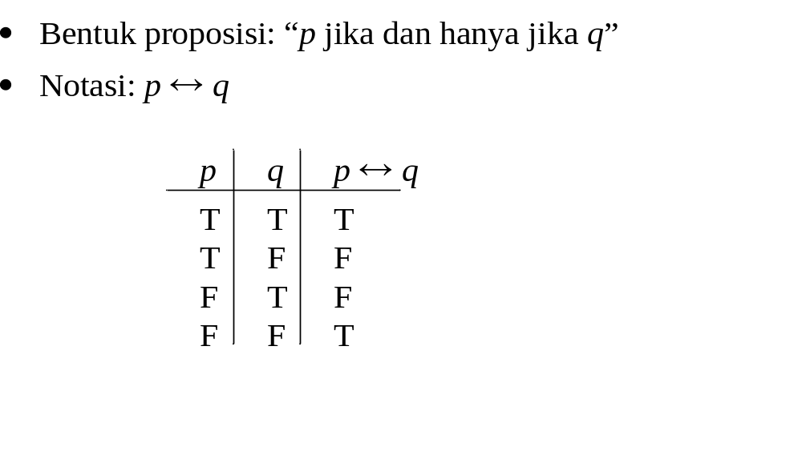
Bikondisional (Bi-implikasi)

Slide 16
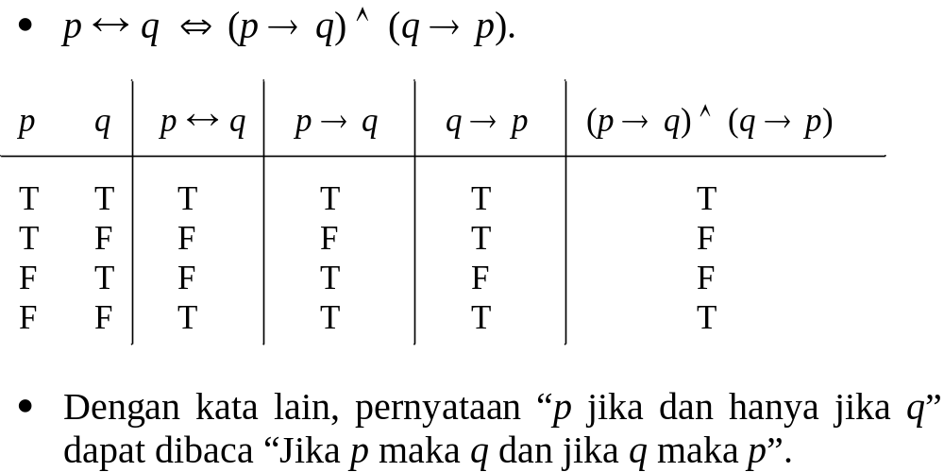

Slide 17
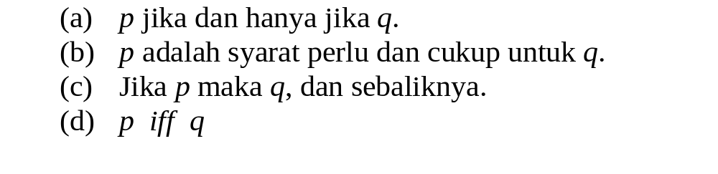
Cara-cara menyatakan bikondisional p ↔ q:

Slide 18
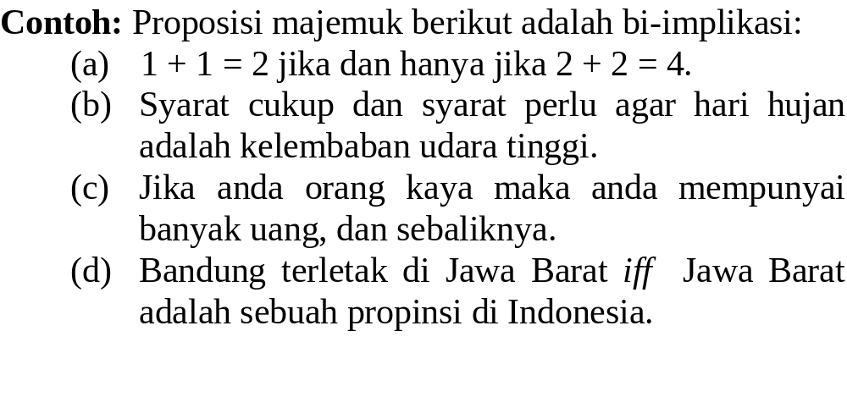

Slide 19
Bila dua proposisi majemuk yang ekivalen di-bikondisionalkan, maka hasilnya adalah tautologi.
Teorema:
Dua buah proposisi majemuk, P(p, q, ..) dan Q(p, q, ..) disebut ekivalen secara logika, dilambangkan dengan P(p, q, …) ⇔ Q(p, q, …), jika P ↔ Q adalah tautologi.

Slide 20
Inferensi
Proses penarikkan kesimpulan dari beberapa proposisi di sebut dengan inferensi.

Slide 21
Modus ponen
Modus ponen menyatakan bahwa jika hipotesis p dan implikasi p→q benar, maka konklusi q benar.
p → q
p
________
∴ q

Slide 22
Modus tollen
p → q
~q
---------------
∴ ~ p

Slide 23
Silogisme Hipotesis
p → q
q → r
---------------
∴ p → r

Slide 24
Silogisme disjungtif
p ∨ q
~p
---------------
∴ q

Slide 25
Simplifikasi
p ∧ q
---------------
∴ p

Slide 26
Penjumlahan
p
---------------
∴ p ∨ q

Slide 27
Konjungsi
p
q
---------------
∴ p ∧ q

